Slide 1

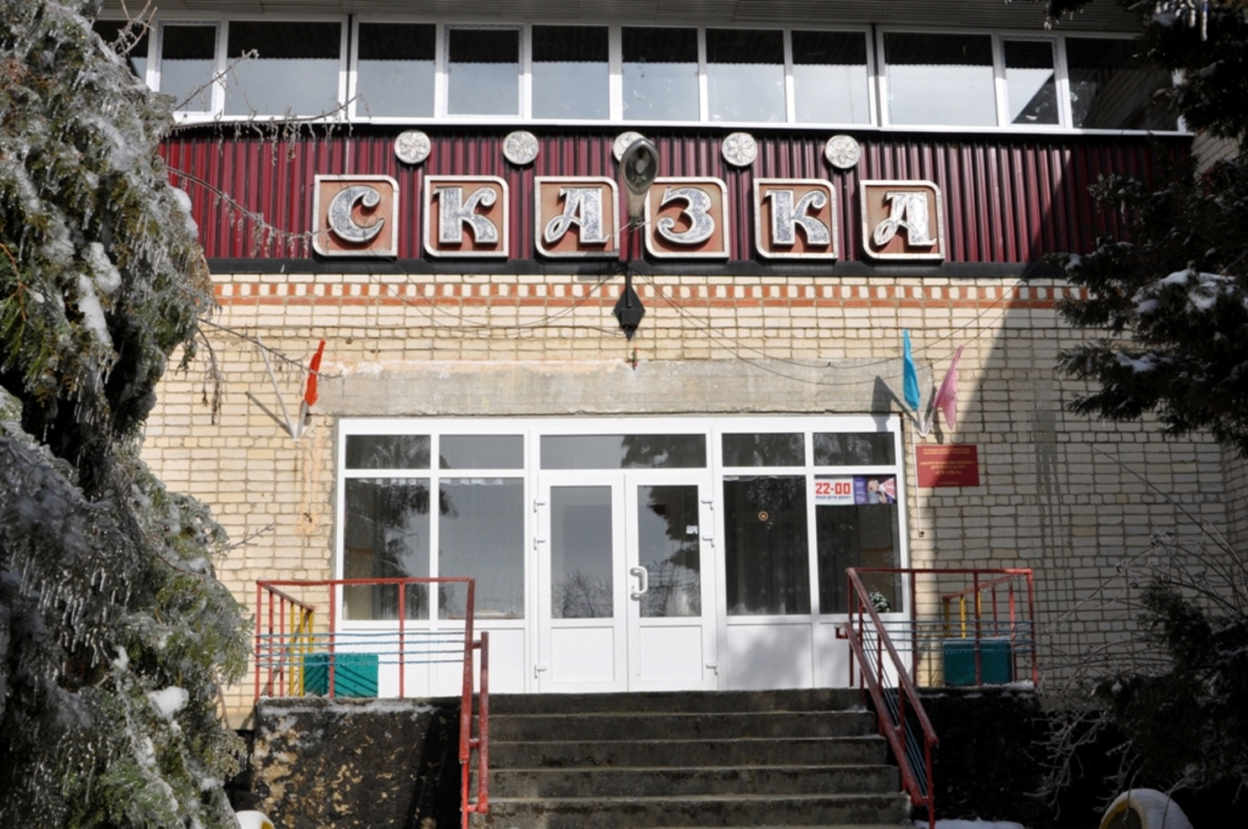
Муниципальное бюджетное дошкольное образовательное учреждение «Центр развития ребенка – детский сад № 71 «Сказка»
города Ставрополя
За высокими горами,
За широкими полями,
Где стоят березки в ряд,
Есть волшебный детский сад.
Здесь уютно нам, как дома.
Все любимо, все знакомо.
Здесь царят добро и ласка.
Мы зовем наш садик «Сказка».

Slide 2

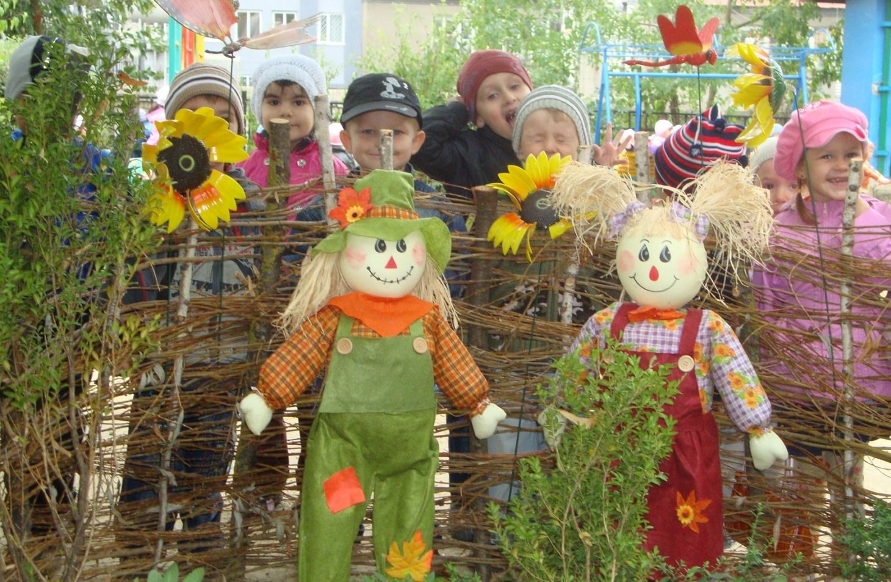
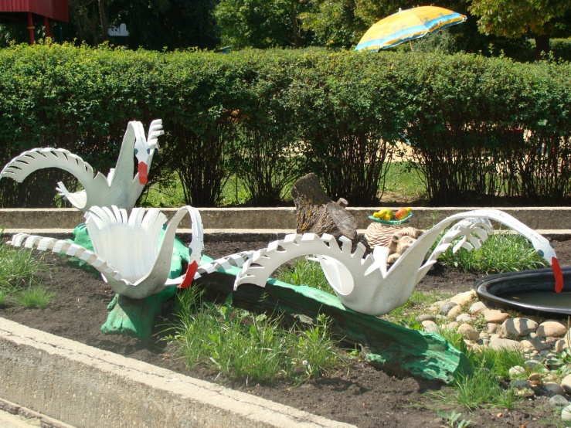
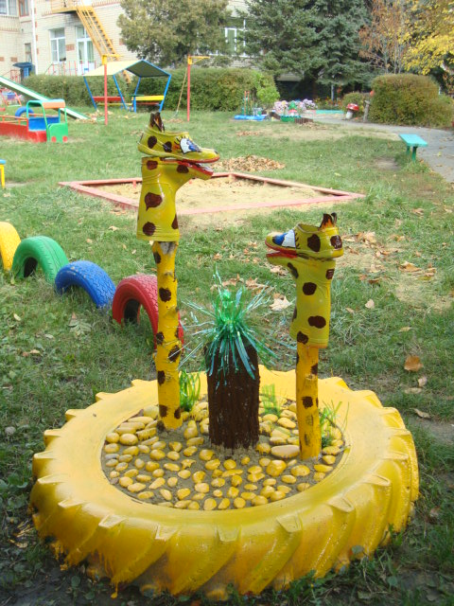
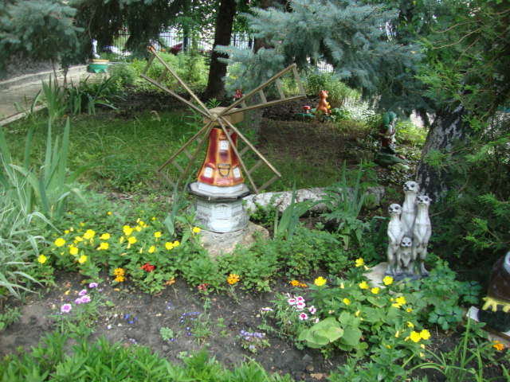
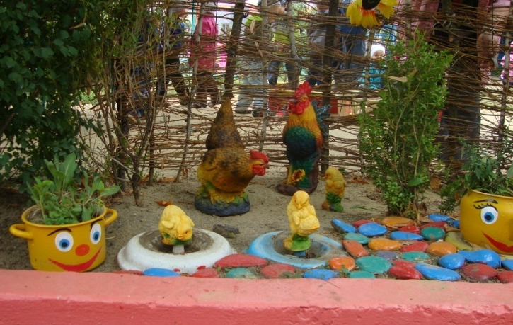

Slide 3

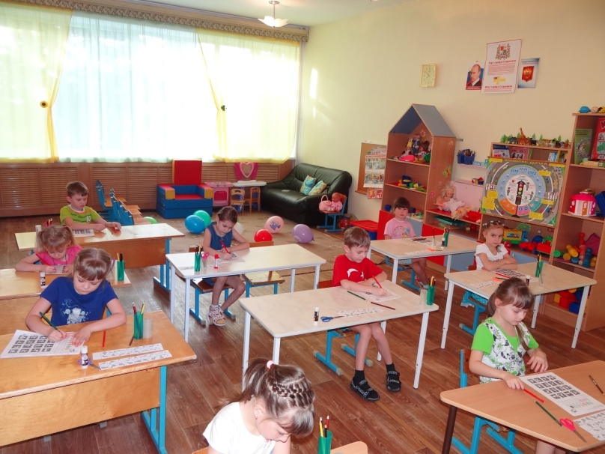
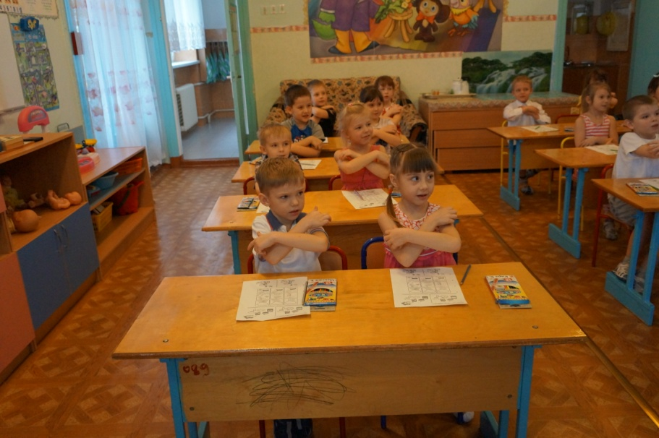
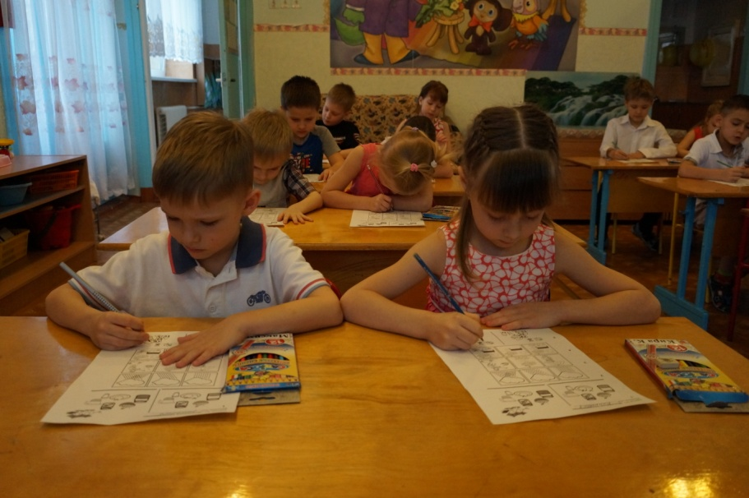
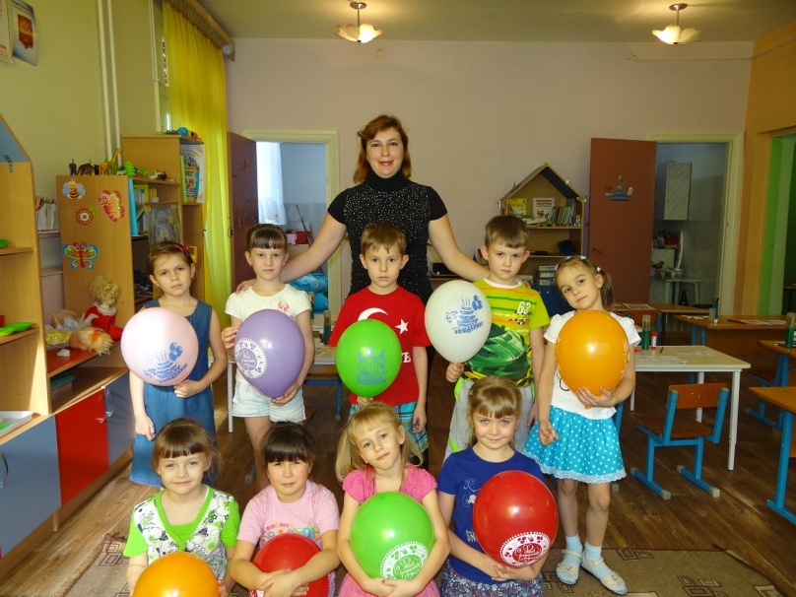
Второй этап
«РостОК - UnikУм»

Slide 4

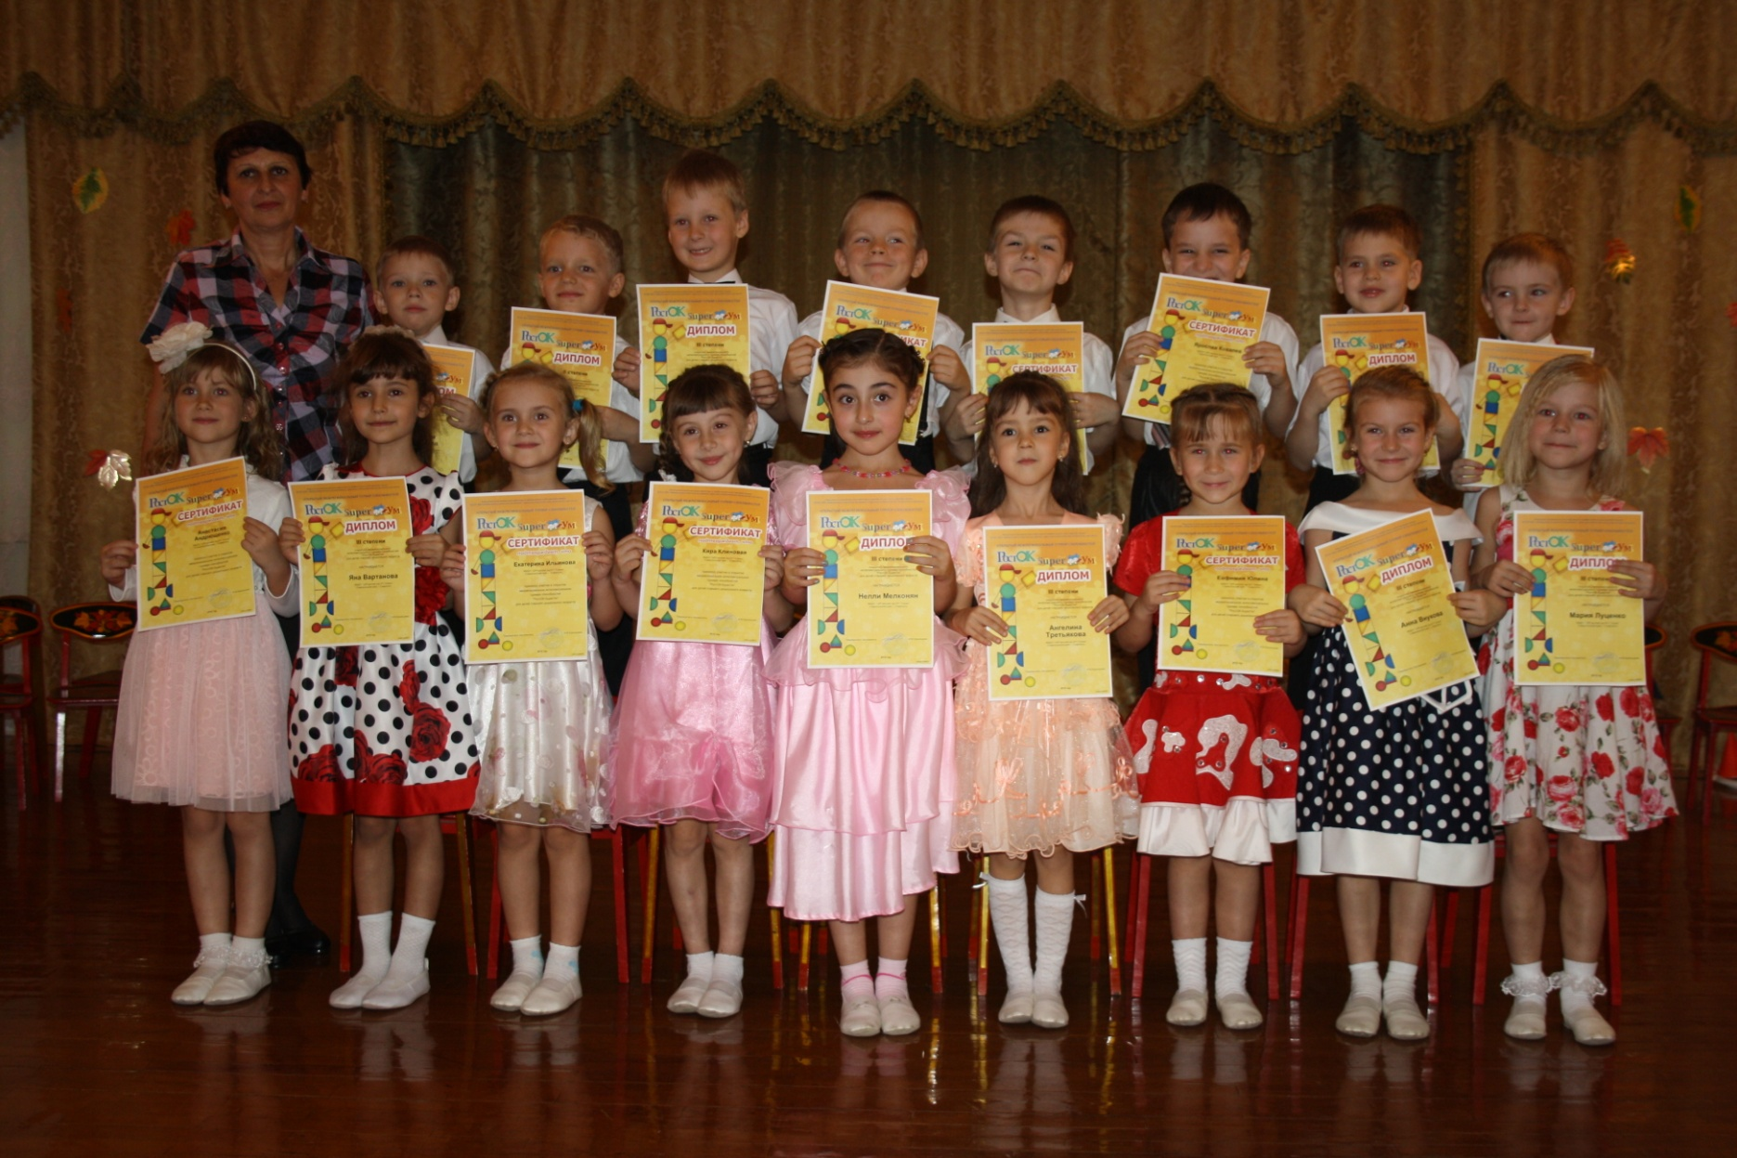
Победители и участники первого этапа
олимпиады
«РостОК - UnikУм»

